Slide 1
Муниципальное казенное образовательное учреждение дополнительного образования детей Новохоперского муниципального района Воронежской области «Центр дополнительного образования детей»
Конкурс
на присуждение Премии общественно-государственного признания «Добронежец»
Номинация «Доброволец»
Проект «ВО ИМЯ ЖИЗНИ»
Автор: Чекалина Евгения Сергеевна,
педагог дополнительного образования
Новохоперск 2015

Slide 2
МКОУ ДОД «ЦДОД» Новохоперского муниципального района Воронежской области
Цель проекта:
Популяризация и повышение ценности здорового образа жизни среди населения Новохоперского муниципального района, через формирование активной жизненной позиции.
Задачи:
-активная пропаганда здорового образа жизни;
-создать условия, позволяющие ученикам своими силами вести работу, направленную на снижение уровня потребления алкоголизма, табакокурения и наркотических веществ;
-воспитание активной жизненной позиции, ответственного отношения к своему здоровью.

Slide 3
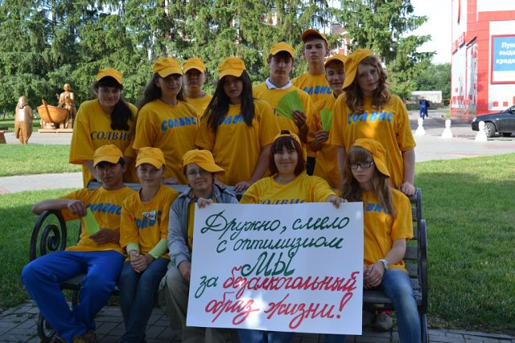
МКОУ ДОД «ЦДОД» Новохоперского муниципального района Воронежской области
Акция «Мы за безалкогольный образ жизни»

Slide 4
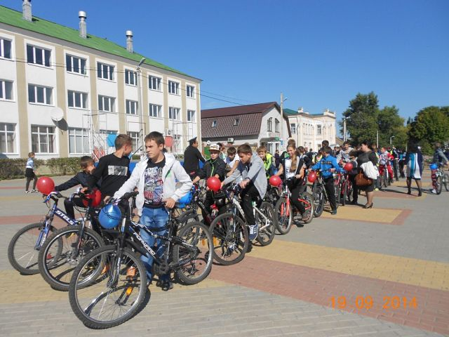
МКОУ ДОД «ЦДОД» Новохоперского муниципального района Воронежской области
Велопробег «Ударим велопробегом по вредным привычкам!»

Slide 5
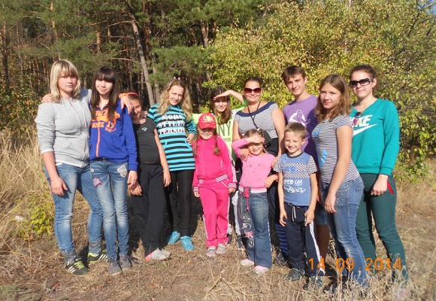
МКОУ ДОД «ЦДОД» Новохоперского муниципального района Воронежской области
Акция «Спорт-альтернатива вредным привычкам»

Slide 6
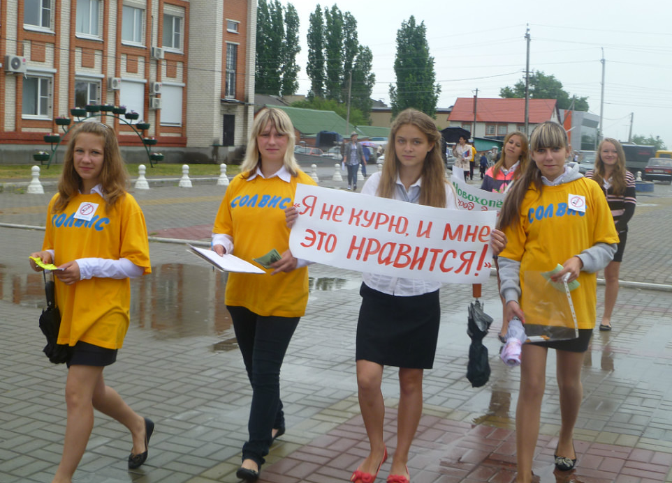
МКОУ ДОД «ЦДОД» Новохоперского муниципального района Воронежской области
Флешмоб« Я не курю, и мне это нравится»

Slide 7
МКОУ ДОД «ЦДОД» Новохоперского муниципального района Воронежской области
Акция: «Мы сделали свой выбор, а вы?»

Slide 8
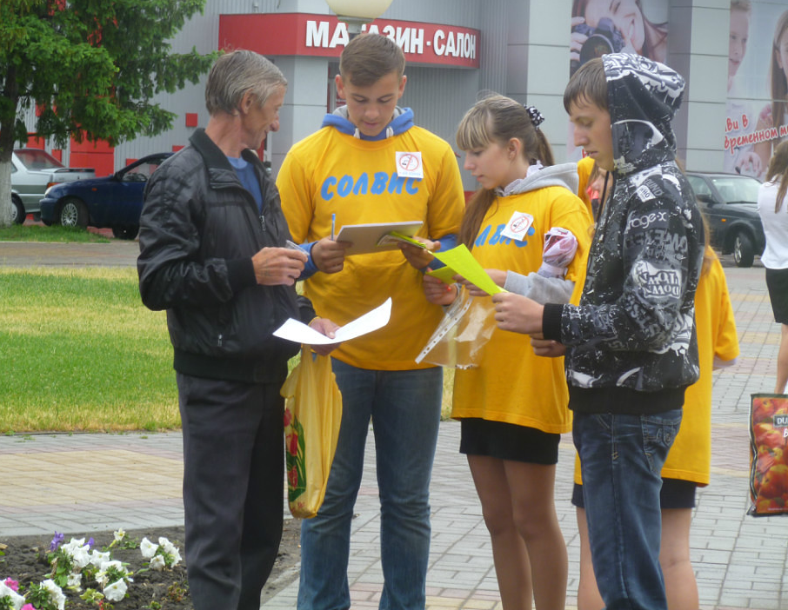
МКОУ ДОД «ЦДОД» Новохоперского муниципального района Воронежской области
Акция: «Мы сделали свой выбор, а вы?»

Slide 9
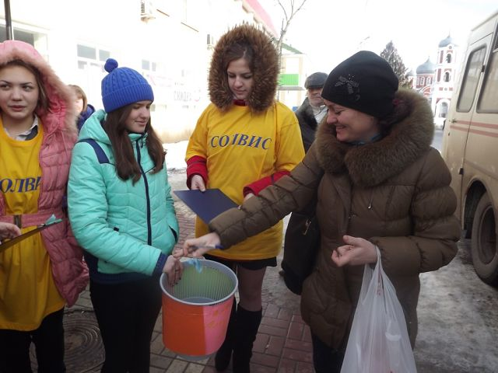
МКОУ ДОД «ЦДОД» Новохоперского муниципального района Воронежской области
Акция «Выбрось вредную привычку»

Slide 10
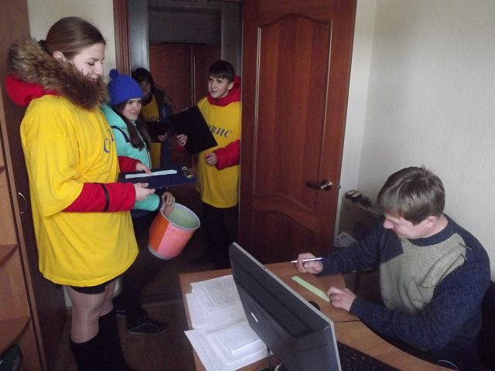
МКОУ ДОД «ЦДОД» Новохоперского муниципального района Воронежской области
Акция «Выбрось вредную привычку»

Slide 11
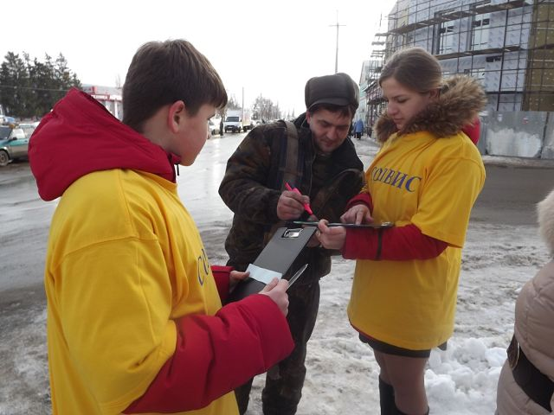
МКОУ ДОД «ЦДОД» Новохоперского муниципального района Воронежской области
Акция «Выбрось вредную привычку»

Slide 12
МКОУ ДОД «ЦДОД» Новохоперского муниципального района Воронежской области
СПАСИБО ЗА ВНИМАНИЕ!
Новохоперск 2015

